Slide 1
Открытый урок
Выбор Профессии

Slide 2
Цели и задачи урока
Цель:
деятельностная цель: формировать познавательные УУД, умения реализации новых способов действий – работы в группах, развивать навыки работы с разными источниками информации;
предметно-дидактическая цель: сформировать навыки написания письма другу и составления монологов в формате экзамена
Задачи:
развивающие: развивать умения обучающихся работать в группах, готовить краткие сообщения, представлять информацию;
воспитательные: воспитывать культуру общения во время беседы, обсуждения, уважения к мнению сверстников, учителя.

Slide 3
Планируемые результаты:
1. Метапредметные:
а) познавательные: уметь находить, использовать и анализировать нужную информацию, сравнивать, обобщать, устанавливать причинно-следственные связи, строить высказывания, структурировать изучаемый материал;
б) коммуникативные: слушать и понимать речь других, самостоятельно организовывать учебное взаимодействие при работе в группах.
2. Личностные:
воспитывать и совершенствовать культуру общения с учителем и одноклассниками
Основные понятия:
Сформировать навыки составления монологов и написания писем друга
Межпредметные связи: обществознание
Ресурсы, оборудование и материалы: -компьютер или интерактивная доска.

Slide 4
Письмо другу
ДЗ написать письмо другу
You have received an email message from your English-speaking pen-friend Ann:
From: Ann@mail.uk
To: Russian_friend@oge.ru
Subject: Future profession
… I joined the ballet school when I was five. I love dancing and I want to become a dance teacher in the future. So I’m going to take classes at the Ballet Dance Academy one day.
…What subjects are you good at? When did you begin making plans for the future? What job would you like to do in the future, and why? …
Write a message to Ann and answer her 3 questions.
Write 100–120 words.
Remember the rules of email writing.

Slide 5
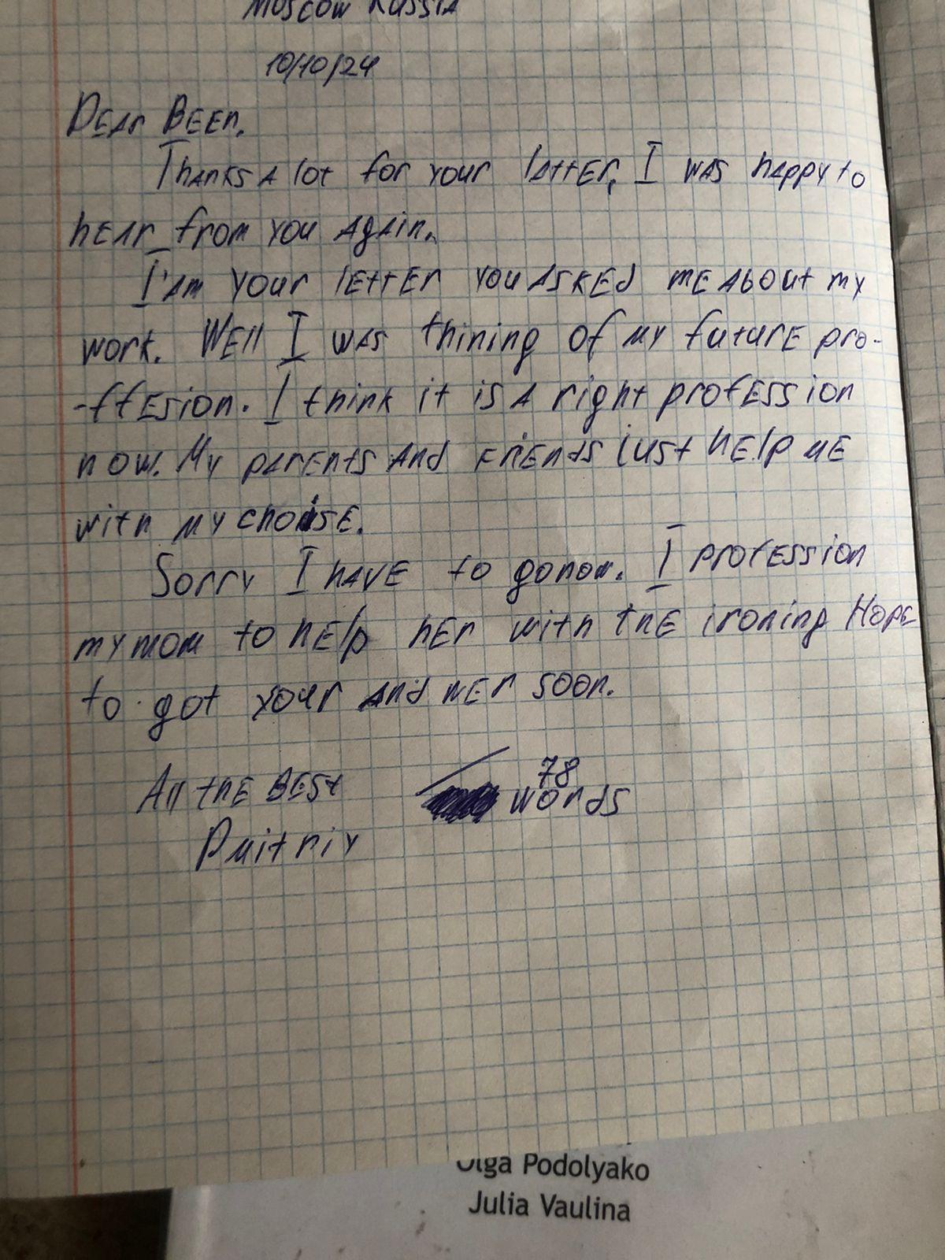
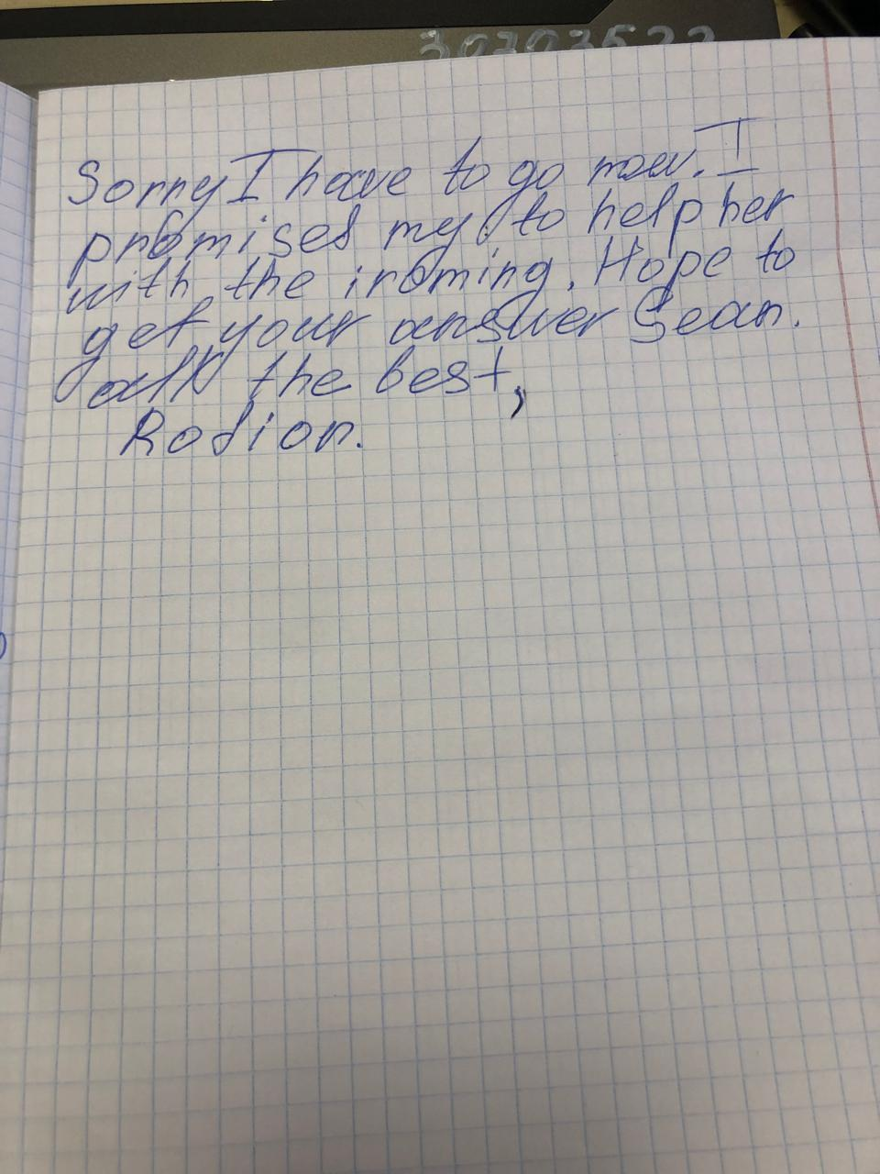
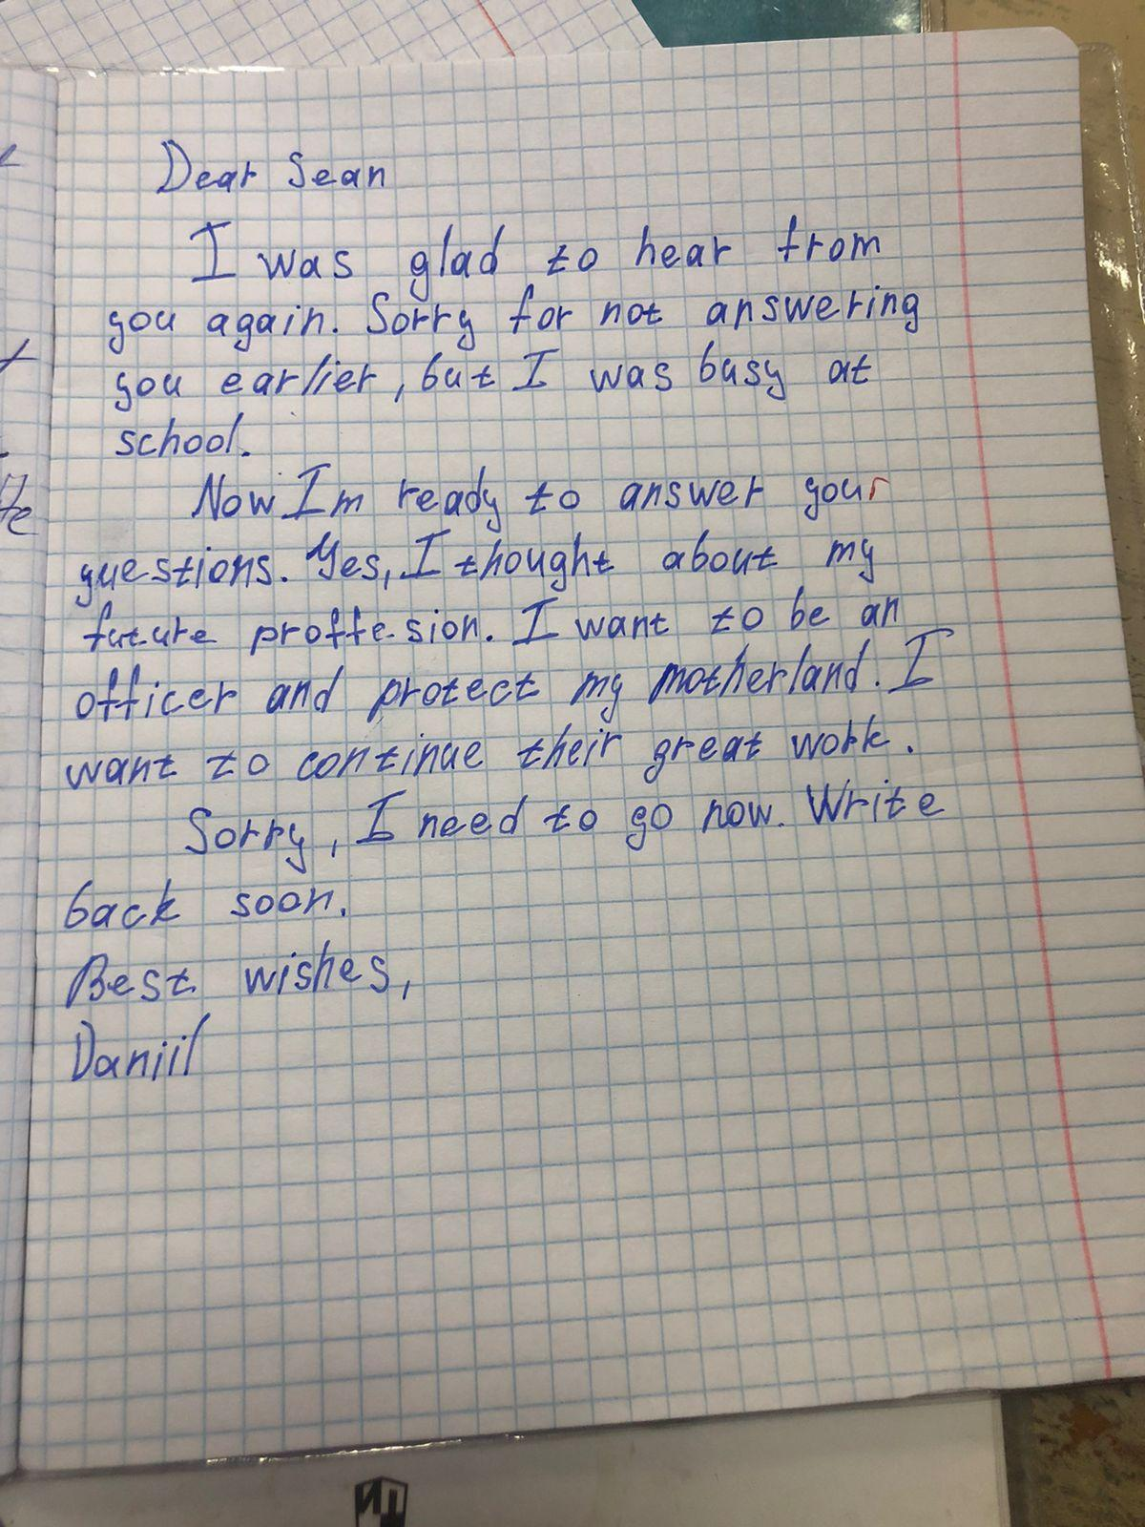
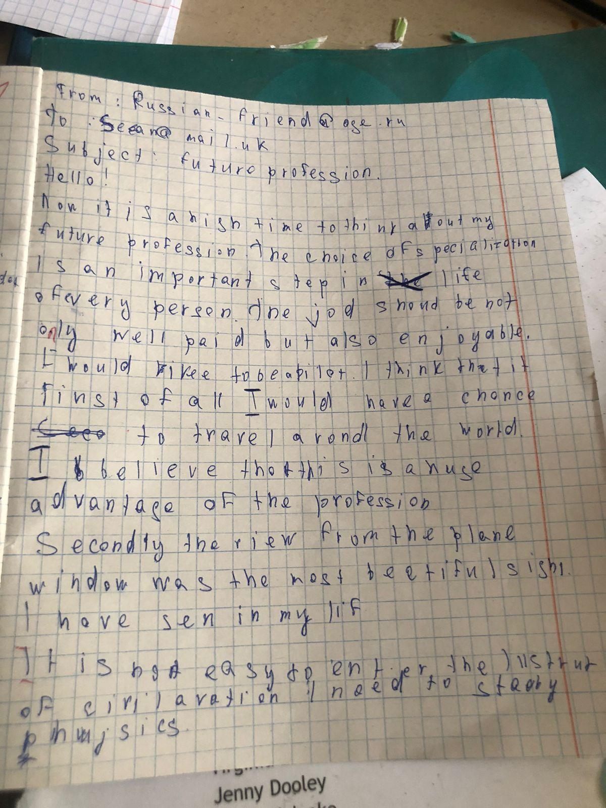
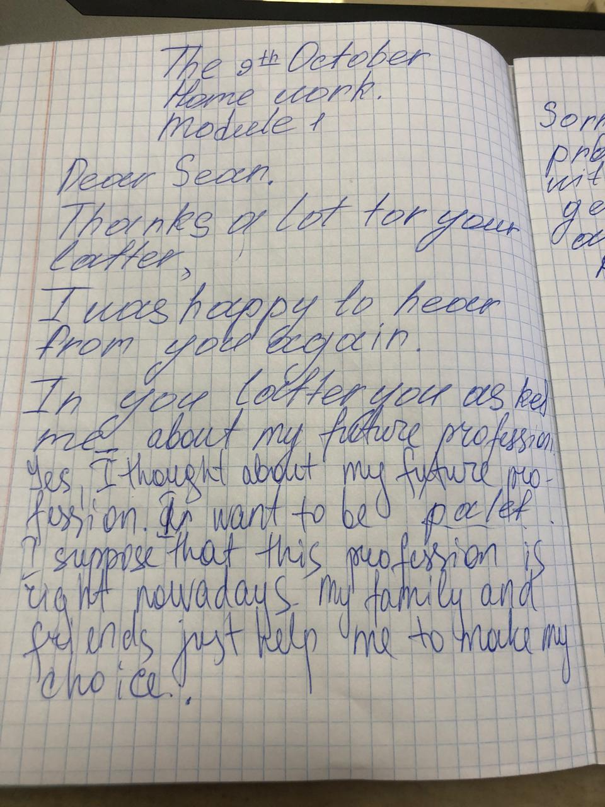

Slide 6
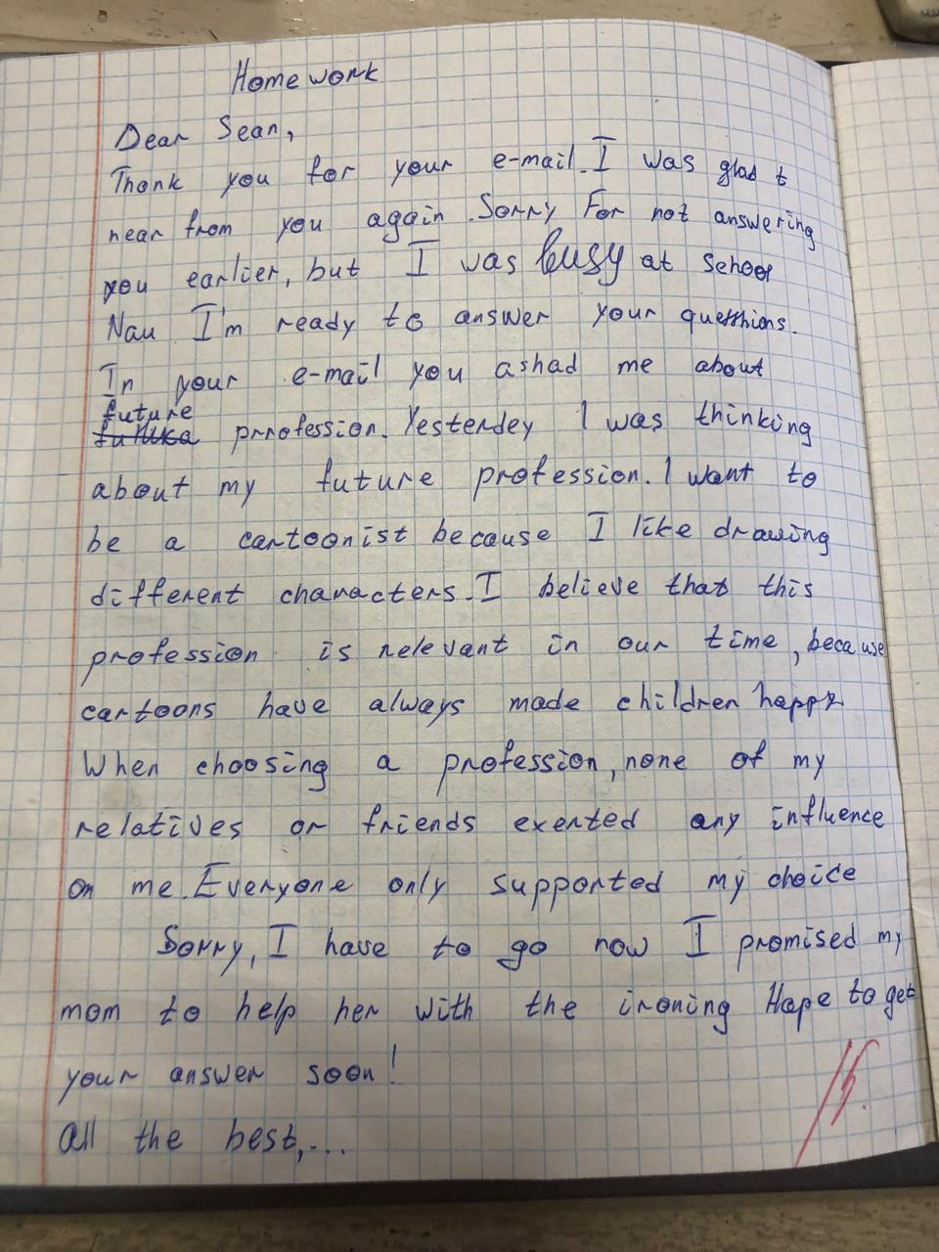
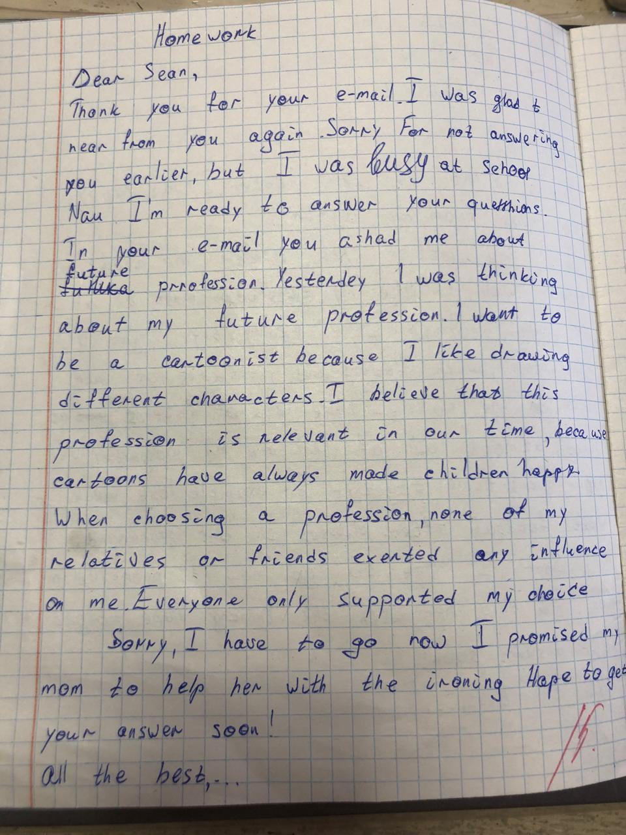
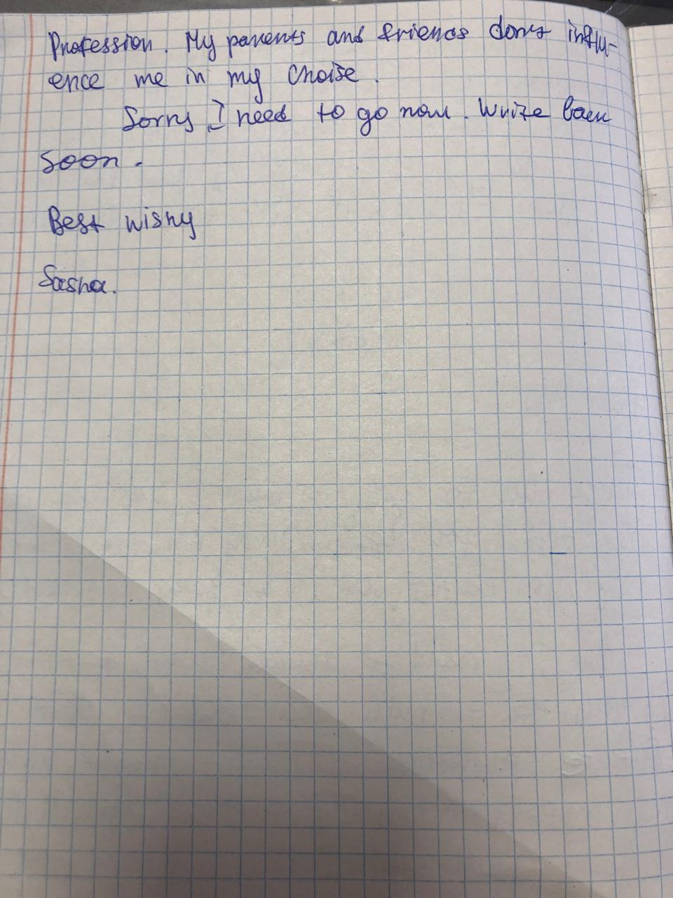

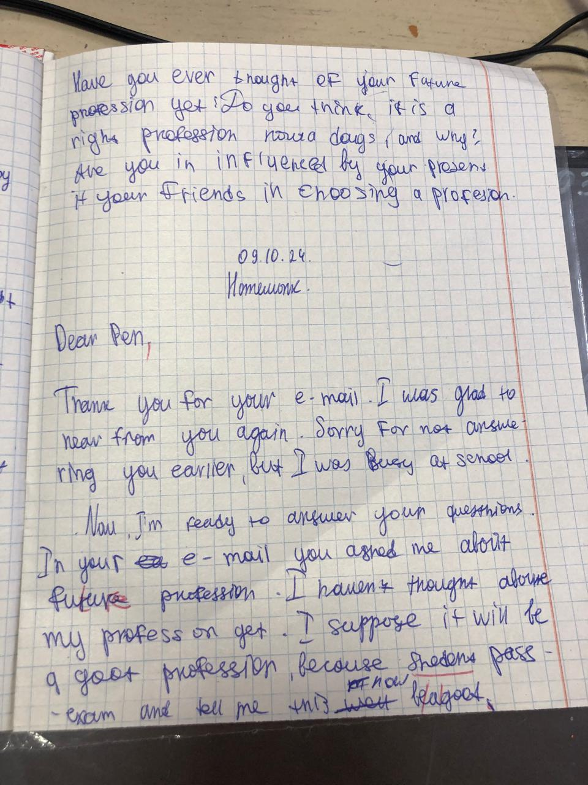

Slide 7
Что такое профсоюз на работе и зачем он нужен?
Профсоюз — добровольное общественное объединение граждан, которые связаны общими производственными и профессиональными интересами по роду их деятельности. Профсоюз создают, чтобы представлять и защищать права и интересы его участников.

Slide 8
Функции профсоюза
Функции профсоюза:
Защита прав и интересов трудовых коллективов.
Обеспечение социально-экономических и культурных нужд работников.
Способствование улучшению условий работы и повышению зарплаты.
Оказание социальной и юридической помощи и поддержки безвозмездно.
Организация дополнительного образования и профессиональной переподготовки.

Slide 9

Выбор профессии - Учитель
Учитель: Итак мы поговорили про профсоюз и теперь поговорим о выборе профессии. Уверенна, что многие из Вас уже определились кем хотят стать в будущем.
Теперь перейдем к изучению нового материала по теме Выбор профессии.

Slide 10
My future career – Текст + аудио + карточки слов
Have you ever thought about what your future life is going to be like? What are you going to do when you finish school? It is never too early or late to start thinking about your future career. Maybe you enjoy some of the subjects at school more than others. If you do, this is a good sign, because they will guide you to your future profession.
In today’s world, your future career can be absolutely anything. It does not necessarily mean having a boss or working in a company. For example, you can become a freelancer. A freelancer is a person who works at home or wherever they want, doing work for their clients. The clients ask a freelancer to do something, and they have to do it until a certain date. As long as the job is getting done, freelancers can choose where and when to work. They can even work at night, or spend a week not working at all, it depends only on them.
Also, there are a lot of jobs that require creativity. For example, you can become a DJ, a musician, or an actor. These professions might require a great deal of training, practice and probably some talent.

Slide 11
Some people become entrepreneurs. They run their own businesses, make jobs and fill the needs of society, although running a business is a lot of responsibility. A lot of people depend on an entrepreneur including their employees, partners and clients.
Many people enjoy working in more traditional industries. If you love baking pastry or taking care of animals, you should follow your real passion. It is up to you what occupation to choose.
In conclusion, I would like to say that choosing your future career is not easy but it is surely rewarding to do something you love.

Slide 12
Полезные слова
this is a good sign – это хороший знак
to guide smb to smt – привести кого-то к чему-то
to get the job done – выполнить работу, сделать так, чтобы она была выполнена
training – обучение, в т.ч. профессиональное (в данном контексте)
entrepreneur – предприниматель, бизнесмен
to run a business – управлять бизнесом
to depend on smb – зависеть от кого-то
employee – работник (employer – наниматель)
industry – индустрия, промышленность, сфера бизнеса
your real passion – ваша истинная страсть, то, что вы любите
It’s up to you – зависит от вас (о каком-то решении)
rewarding – приносящий удовлетворение, букв. «вознаграждающий»

Slide 13
Monologue - шаблон
I’m going to give a talk about my career plans.
I think that after finishing the 9th form there are not many job opportunities. It is possible to become a waiter or a delivery man, for example. Also we can continue studying at school and get higher education later or choose a college to get a profession there.
I’m thinking about a career of ... This job is popular as we …... Being a good specialist will give me a chance to have a good salary and be satisfied with what I will be doing.
My parents give me a chance to decide what to do in the future by myself. When a told them about my plans to become …., they agreed. They think that it is a useful job. The only advice they have given me is to do what I love doing.
I would like to build a successful career. I think that’s all that I wanted to tell you about my career choice. Thank you for your attention.

Slide 14
MY FUTURE CAREER
You are going to give a talk about your career choice. You will have to start in 1.5 minutes and will speak for not more than 2 minutes.
Remember to say:
what job and education opportunities young people have after finishing the 9th form
what job you would like to do in the future, explain your choice
what advice your parents have given you about your career choice
what your attitude to building a career is
You have to talk continuously.

Slide 15
Рефлексия
1. Создать ссылки на монологи
Есин
Моторин
Филатов
Сальников
2. Создать Яндекс форму опрос
https://forms.gle/XtMcp7zFu5trPK599

Slide 16
Технологическая карта занятия по профориентации
Тема: Выбор профессии.
Цель:
деятельностная цель: формировать и развивать навыки работы с разными источниками информации;
Задачи
1. Расширить знание о мире пр
2. Охарактеризовать предмет труда данной профессии.
3.Развивать навыки группового взаимодействия (умение выслушать и понять другого).
Планируемые результаты:
1. Метапредметные:
а) познавательные: уметь находить, использовать и анализировать нужную информацию, строить высказывания, структурировать изучаемый материал;
б) коммуникативные: слушать и понимать речь других людей, самостоятельно организовывать учебное взаимодействие при работе в группах.
в) регулятивные: уметь самостоятельно формулировать учебную проблему, определять цель учебной деятельности, осуществлять коррекцию, самоконтроль, рефлексию и самоанализ.
2. Предметные:
познакомить детей с важными профессиональными качествами.
3. Личностные:
воспитывать и совершенствовать культуру общения с учителем и одноклассниками.
Межпредметные связи: обществознание
Ресурсы, оборудование и материалы:
-компьютер или интерактивная доска; маркер, листы.

Slide 17
Приложение
1. Организационная часть.
Приветствие — сдача рапорта на английском языке. Создание положительного эмоционального состояния у кадет.
2 Начало открытого урока
Здравствуйте кадеты. Сегодня я приглашаю Вас на открытый урок. Этот урок — уникальная возможность узнать больше. Открытые уроки способствуют обмену опытом и помогают в создании активной образовательной среды.
3. Сдаем домашнее задание(Письмо другу по переписке в формате ОГЭ)
Учитель: Как вы думаете чему посвящен наш сегодняшний урок?
Кадеты: Профессии
Учитель: Да, совершенно верно
Мы сегодня поговорим о выборе профессии. Уверенна, что многие из Вас уже в 8м классе предполагают кем хотят стать в будущем. И сегодня наш урок посвящен выбору профессии.
Профессия — это вид деятельности, требующий определённых знаний, умений, навыков, приобретаемых в результате специальной подготовки (обучения, практики), опыта работы.
Специальность — это определённый вид занятий в рамках какой-то профессии. Например, юрист — это профессия, а юрисконсульт, нотариус — это её специальности.
Правильный выбор профессии
Правильный выбор профессии — залог успешной карьеры, материального благополучия и самореализации.
Как выбрать будущую профессию

Slide 18
Чтобы выбрать будущую профессию, можно ориентироваться на следующие критерии:
1. Востребованность профессии. .
2. Перспективы профессии.
3. Престиж.
4. Возможности для самореализации, раскрытия потенциала.
4. Усвоение новых знаний и способов действий
Вот как об этом говорил Американский журналист Дэн Райзер (Цитата) DAN RATHER
5. Далее мы переходим к изучению текста о выборе профессии. + аудио прослушивание данного текста. Переходим к выполнению различных заданий по тексту.
6. Особое внимание мы уделяем практическим заданиям. Эта часть урока будет направлена на развитие монологической стороны речи. Выдача шаблона и написание своего по шаблону о выборе профессии.
7. Рефлексия — Создание Яндекс формы
Понравился ли Вам урок?
Что нового узнали на уроке?
Поможет ли данный урок в профориентации?
Нужны ли подобные уроки?
Надеюсь, что Вы узнали много нового и данный урок будет полезен. Спасибо за внимание.

Slide 19
Приложения Устная часть
Монолог
You are going to give a talk about choosing a career. You will have to start in 1,5 minutes and speak for not more than 2 minutes (10-12 sentences). Remember to say:
how people choose a career;
— when people usually begin making plans for the future;
— how we can prepare for the future profession;
— what your choice of future profession is.
You have to talk continuously.
Образец:
I’m going to give a talk about my career plans. I think that after finishing the 9th form there are not many job opportunities. It is possible to become a waiter or a delivery man, for example. Also we can continue studying at school and get higher education later or choose a college to get a profession there. I’m thinking about a career of ... This job is popular as we …... Being a good specialist will give me a chance to have a good salary and be satisfied with what I will be doing. My parents give me a chance to decide what to do in the future by myself. When a told them about my plans to become …., they agreed. They think that it is a useful job. The only advice they have given me is to do what I love doing. I would like to build a successful career. I think that’s all that I wanted to tell you about my career choice. Thank you for your attention.

Slide 20
Jobs & Occupation. Английские слова по теме для составления своего монолога по теме
Choosing a profession is very difficult. Your choice should depend on your character, intellect, abilities and talent.
be a good vet if he/ she like ani­mals
make a success
have a good ear for music
become famous
have special talent
be a respectable judge
have creative minds
be successful
special education
long training
be very responsible
deal with the most pre­cious
Questions:
1) Have you already decided what you want to be?
2) What did you want to be in your childhood?
3) Do you want to choose the profession of your parents?

